Slide 1
第八章
儿童少年常见病防治
Diseases Prevention and Control
in Children and Adolescents
课件制作人：席 薇
课件审阅人：张 欣
Revised by 姜晓东

Slide 2
教学目的：
掌握视力不良及近视发生原因、影响因素、预防措施。
掌握龋齿发生情况、致病因素、预防。
掌握脊柱弯曲异常的性质及影响因素。
熟悉营养不良、蠕虫感染的发生情况、致病因素、预防。
掌握常见传染病的流行及预防措施。
熟悉学校传染病的管理。

Slide 3
国务院1990年颁布的《学校卫生工作条例》明确规定：“学校应当做好近视眼、弱视、沙眼、龋齿、寄生虫、营养不良、贫血、脊柱弯曲异常、神经衰弱等学生常见疾病的群体预防和矫治工作”。
儿少卫生学的重要任务之一就是研究儿童少年常见病的发生、发展规律，掌握早发现和预防的方法，目的是控制和预防其发生，有效地降低这些疾病的患病率，保护儿童少年健康。

Slide 4

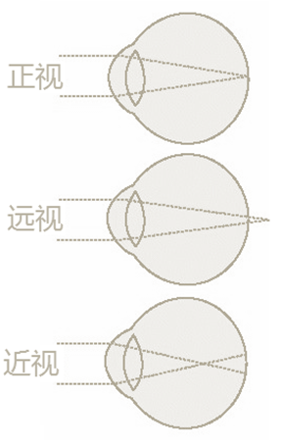
第一节
视力不良和近视
Low vision and Myopia

Slide 5
一、视力不良
视力不良（low vision）又称视力低下，是指采用远视力表(标准对数视力表)，裸眼视力低于5.0为视力不良。视力不良包括远视、近视、散光等各种屈光不正、弱视和其他眼病。
在学生视力不良中近视占绝大多数，不同年龄学生近视占视力不良的比例为：
        小学生为50%～60％(其余多为生理性远视)，
        中学生为70%～90%，
        大学生达90%以上。
因此，预防近视是保护学生视力的核心。
第一节 视力不良和近视—视力不良

Slide 6
二、近视
（一）概述
1．定义
近视 (myopia)，指眼睛辨认远方(5m以上)目标的视觉能力低于正常。此时从远处来的平行光线经过眼的屈光系统，在视网膜前聚焦成像，看不清远处的物体形象。
更严格的近视定义是“在不使用调节功能的状态下，远处来的平行光线在视网膜感光层前方聚焦，即不能在视网膜上聚焦。”
第一节 视力不良和近视—近视的概述

Slide 7
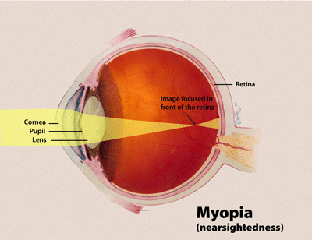

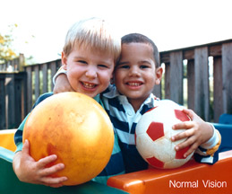
第二节 学校常见疾病的预防
近视眼
myopia
presbyopia
辨认5米以上目标视觉能力低于正常。
屈光近视
轴性近视

Slide 8
2.分类
（1）根据近视屈光度分类，分为：低、中、高度近视。
        低度近视(-0.25D～-3.00D)
        中度近视(-3.25D～-6.00D)
        高度近视(-6.25D～-9.00D)
（2）根据有无调节因素参与，分为假性、真性、半真性近视。
（3）根据屈光要素改变分类，分为轴性近视和屈光性近视。
一般眼镜常使用度数来表示屈光度，以屈光度 D 的数值乘以 100 就是度数
第一节 视力不良和近视—近视的概述

Slide 9
3.近视的患病率
根据世界各国近视患病率的高低，分为四大类区：
表8-1 不同地区近视患病率及人群特点
地区分类 | 近视患病率（%） |  | 人群特点
 | 青少年 | 成人
高发 | ≥50% | ≥50% | 黄种人、学业负担重
中等 | 15%～49% | 20%～49% | 白种人、发达国家
低发 | 10%～15% | 10%～20% | 南亚白种人、南美洲西裔白种人
特低 | 10% | 10% | 黑种人、发展中国家
第一节 视力不良和近视—近视的概述

Slide 10
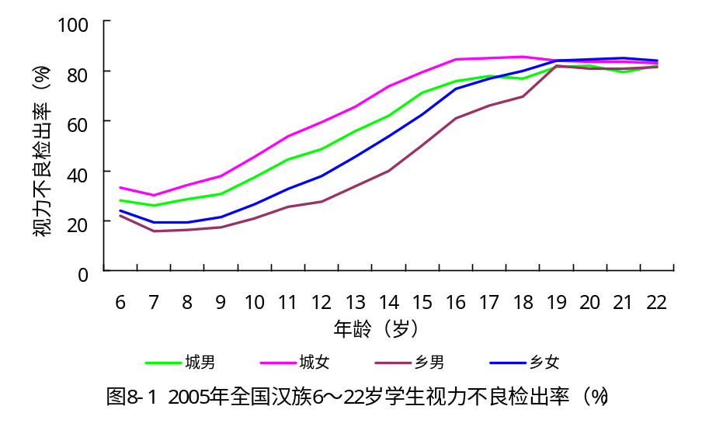
我国青少年近视患病率已是世界上最高的国家之一。发病年龄也明显提早。
我国青少年近视患病率的特点为：
  近视患病率随着年龄和学龄的上升而增高，学龄的影响比年龄更为重要；
  近视患病率与性别密切相关。
第一节 视力不良和近视—近视的概述

Slide 11
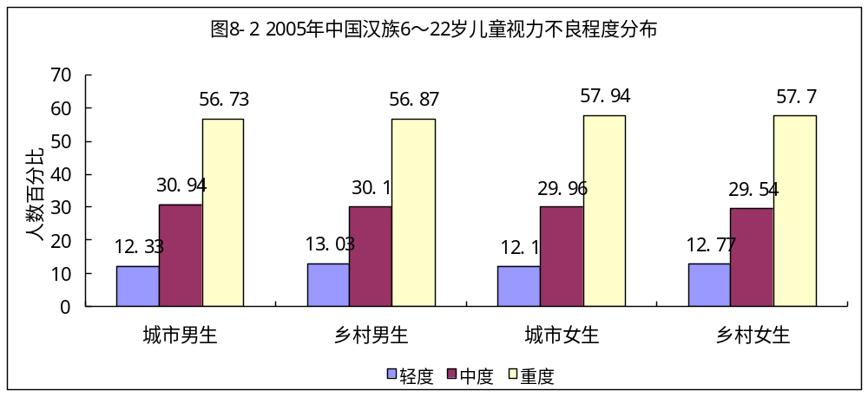
2005年全国学生体质健康调研近视数据表明：
  女生高于男生，男女比约为1:1.2到1:1.5；
  城市高于乡村；
  汉族高于少数民族；
  重度近视的构成比较大。
第一节 视力不良和近视—近视的概述

Slide 12
（二）近视的发生
眼轴长度对儿童青少年的视力变化和近视形成起着重要作用。近视眼最突出的形态变化是玻璃体腔增长，巩膜变薄，尤其在后极部，巩膜主动、过度延伸，最终导致眼轴延长，发生轴性近视。
第一节 视力不良和近视—近视的发生

Slide 13
1.眼睛的发育特点
  儿童眼睛的发育随年龄增长而逐步完善。
  少数儿童眼轴长度增加较少，故一直呈远视状态；一部分儿童因学习过程中不注意用眼卫生，眼长期处于调节紧张状态，导致近视发生。
  因此，幼儿园与低年级小学生的视力低下多属远视；其后逐步转变成正视；以后随年级上升而近视率逐渐增加。
第一节 视力不良和近视—近视的发生

Slide 14
  儿童眼睛的发育随年龄增长而逐步完善。婴幼儿眼轴未充分发育，表现为生理性远视；出生到3岁是眼快速发育阶段。
  随着发育进程，眼轴逐渐变长，晶体和角膜的弯曲度逐渐变平，这一过程使人眼从远视逐渐发展为正视。
表8-2 不同年龄儿童少年眼球前后轴的长度变化
年龄 | 眼轴长度（mm） | 角膜屈光力（D） | 晶体屈光力(D)
出生 | 17～18 | 48～49 | 31.0
3岁 | 22～23 | 42.4 | 22.0
6岁 | 22.6 | 44.0 | 24.2
13岁 | 23.6 | 43.8 | 21.8
第一节 视力不良和近视—近视的发生

Slide 15
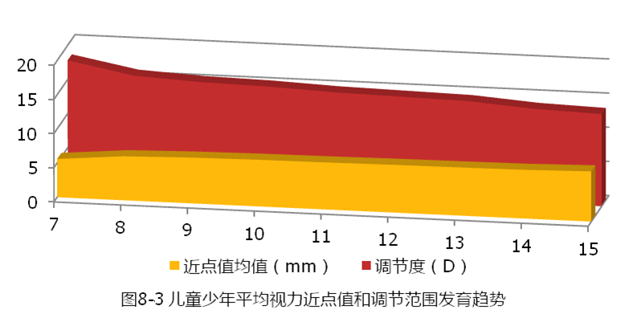
  儿童年龄越小，晶状体及囊膜弹性越大，近点距离越近，眼调节能力越强（如下图）
  随年龄增长，晶状体弹性逐渐减弱，调节能力逐步减退，近点距离增大，同时调节能力减低。
第一节 视力不良和近视—近视的发生

Slide 16
2.近视的发生
近视的发生机制可分为功能性改变和器质性改变。
功能性改变
    过近距离读写习惯、学习时间过长、光照不良等因素，可使眼常处于调节紧张状态，形成近视。此时为调节紧张性近视，属功能性改变。
器质性改变
调节紧张性近视未及时缓解，可引起眼球充血、眼压增高，眼轴变长，形成轴性近视，属器质性改变。
儿童少年持续较长时间视近，调节紧张性近视与轴性近视并存。
第一节 视力不良和近视—近视的发生

Slide 17
（三）近视的病因
1．遗传因素
单纯性近视（中、低度近视）与遗传和环境都有关系，既受环境因素影响明显，又具一定遗传易感性。一般来说，单纯性近视多属于多基因遗传病。
  高度近视(单基因遗传)与遗传关系更密切
  较晚年代学生近视的遗传度较低，提示单纯性近视受环境因素影响较大。
第一节 视力不良和近视—近视的病因

Slide 18
（三）近视的病因
2.环境因素
近距离工作被认为是近视的原因。
国内外研究发现，在视近工作中学习的年限、读写时间、看书姿势、视近工作环境、光照明条件等因素对近视发生有明显影响。
动物实验结果也证实环境因素可以导致后天获得性近视的发生。
第一节 视力不良和近视—近视的病因

Slide 19
（三）近视的病因
3.体质和健康
儿童少年的体质和健康状况在一定程度上可影响近视的形成和发展。
体质弱、健康状况不良、早产儿、低出生体重儿容易发生近视，青春期生长突增时，眼轴出现一定程度延长，在不良学习条件影响下易发生近视。
第一节 视力不良和近视—近视的病因

Slide 20
（三）近视的病因
4. 营养
营养与近视的直接关系目前有一定的争议：
儿童少年营养不足可引起近视，如维生素缺乏、食物中蛋白质缺乏。
随着经济的发展我国居民生活水平提高，饮食结构中蛋、奶、肉类食物增多，蛋白质中动物蛋白质摄入增加，同时维生素的摄入也增加，但近视患病率却有增无减。
第一节 视力不良和近视—近视的病因

Slide 21
近视的危害
不同程度的近视会给儿童青少年身心健康、学习、就业和工作带来各种各样的危害。
近视的眼睛经常干涩和疲劳，辨认远物、精细目标能力下降
  高度近视易继发疾病
  影响心理健康发展
  影响孩子身体正常发育
第一节 视力不良和近视—近视的危害

Slide 22
（四）预防和矫治
1. 预防近视的措施
  (1)作为学校卫生工作的重点
  定期检查
  健康教育
  减轻作业负担
  保障锻炼时间
  改善教学设施
  课本和纸张
第一节 视力不良和近视—近视的预防

Slide 23
（四）预防和矫治
1. 预防近视的措施
  (2)培养良好习惯
  读写姿势、时长、光线、地点
  三个一
第一节 视力不良和近视—近视的预防

Slide 24
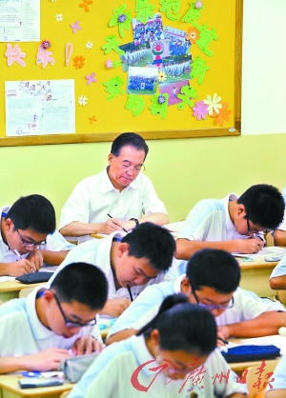
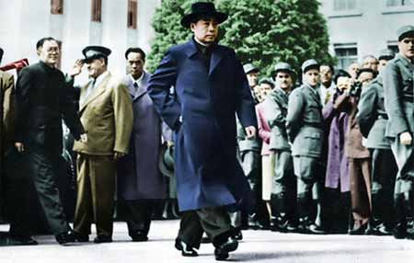
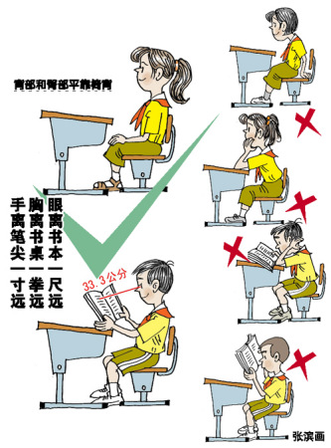
第二节 学校常见疾病的预防
保护视力、预防近视的措施
  重视读写卫生
  阅读、书写姿态端正

Slide 25
（四）预防和矫治
1. 预防近视的措施
  (3)良好生活环境
  (4)眼保健操等等
第一节 视力不良和近视—近视的预防

Slide 26
（五）预防视力不良及近视
2．近视的矫治
近视患者应积极矫治，主要针对调节紧张性近视。矫治措施须符合“安全、可靠、简便、易行”原则。常用方法有：
    (1)阿托品类制剂
    (2)云雾法(雾视法)
    (3)配戴眼镜
    (4)手术治疗
第一节 视力不良和近视—近视的预防

Slide 27
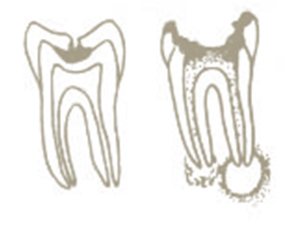
第二节
龋 病
Dental caries
龋齿
Dental caries

Slide 28
龋病（caries，dental caries）又称龋齿（俗称虫牙），是牙齿硬组织的一种慢性、细菌性疾病，机体在内外环境因素影响下，在细菌作用的参与下，牙体硬组织的无机盐脱钙、电解质分解造成牙体组织破坏、缺损的一种疾病。
龋病是人类流行广泛的慢性疾病，也是学生常见病之一，流行面广、发病率高、危害大。
第二节 龋病

Slide 29



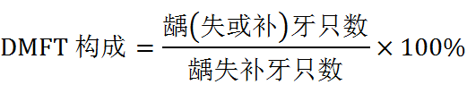
一、流行特点
1.流行病学评价指标
龋患率：是反映龋齿流行情况的主要指标。
龋均及患者龋均：是反映患病严重程度的指标。
龋失补牙只数（DMFT）：是反映儿童龋齿治疗情况的指标。
第二节 龋病—流行特点

Slide 30
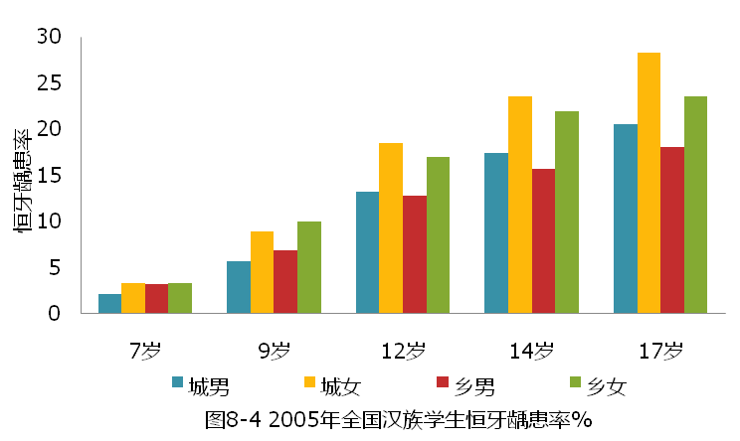
2.流行特点
各地儿童的龋患率存在以下特点：
  幼儿园儿童高于小学生，小学生高于中学生；
  城市高于农村，
  大城市高于中小城市
第二节 龋病—流行特点

Slide 31
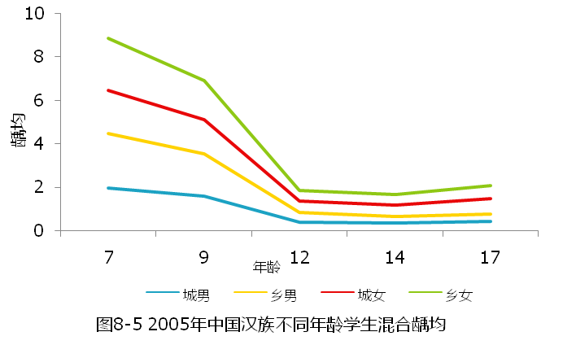
  我国儿童少年中有相当部分龋齿未得到治疗。及时矫治龋齿将成为我国学校口腔防治工作的重点。
  无论龋患率或龋均，乳牙龋都明显高于恒牙龋。因此，防龋工作的重点应放在幼儿园儿童和小学生人群上。
第二节 龋病—流行特点

Slide 32
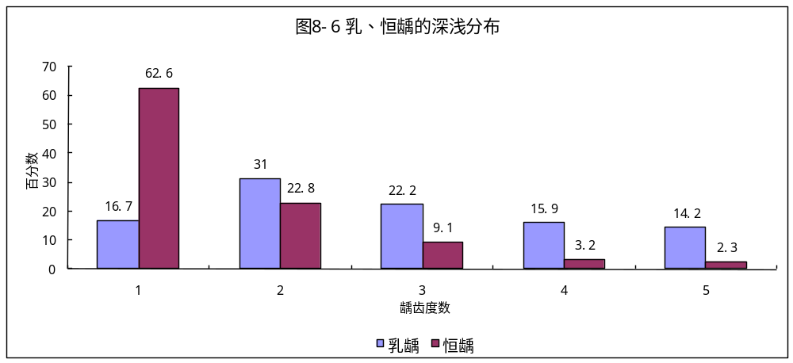
  乳龋发展较快，应适当提高检查密度，及时矫治；
  恒龋发展相对慢，早期充填可取得较好疗效。
第二节 龋病—流行特点

Slide 33
好发牙和好发部位：
  乳龋的好发牙是第l乳磨牙和第2乳磨牙，以第2乳磨牙为多见；恒龋的好发牙是第1恒磨牙和2恒磨牙，尤其第1恒磨牙多见。
  乳、恒龋的好发部位都以咬合面为主；乳磨牙、恒磨牙的咬合面和近中面。
因此，向儿童少年宣传刷牙的正确方法时，应强调重点刷磨牙及其咬合面。
第二节 龋病—流行特点

Slide 34
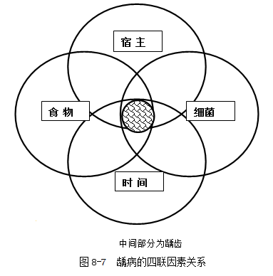
二、致病因素
“四联因素论”指出：影响龋齿发生发展的四个因素缺一不可，共同作用时发生龋病。
第二节 龋病—致病因素

Slide 35
1.细菌
细菌是龋齿发生的必不可缺因素。
牙菌斑是细菌在牙面上代谢和致病的生态环境；细菌在牙菌斑深处产酸，酸逐渐腐蚀牙齿，使牙齿脱钙、软化，造成组织缺损而形成龋洞。
致龋菌是变形链球菌，放线菌菌株，乳酸杆菌。
第二节 龋病—致病因素

Slide 36
2.食物
食物中的糖类是细菌进行代谢和形成牙菌斑的物质基础，它在龋齿发生过程中起重要作用。
动物实验证实，食糖量与老鼠龋齿发生有密切关系。
流行病学调查证实，蔗糖消耗量和龋齿患病率间存在高度的正相关。
碳水化合物(尤其蔗糖)是主要的致龋食物,要限制精制糖摄入，尤其不宜多吃粘稠甜食和粘点心。
第二节 龋病—致病因素

Slide 37
3.宿主
机体抗龋能力指全身和牙齿本身的抗龋能力，包括牙齿对龋病的抵抗力或敏感性。
  营养状况好，抗龋能力增强；全身性内分泌功能改变
  会影响牙齿的抗龋能力。
  影响宿主抗龋力的因素有：牙齿的形态结构、排列组成，如牙齿的点、隙、裂、沟处易患龋；牙齿排列不整齐，拥挤重叠，唾液，营养状况，全身性内分泌功能改变
第二节 龋病—致病因素

Slide 38
4.时间
是龋病发生的必要因素，时间的作用分为两种：
  1）龋病的发生是一个缓慢的逐步发展过程，平均需18个月。
  2）敏感期（窗口期）2～14岁既是乳牙，也是恒牙的患龋敏感期。
学校口腔预防保健及科学管理可依据上述特点进行安排。
第二节 龋病—致病因素

Slide 39
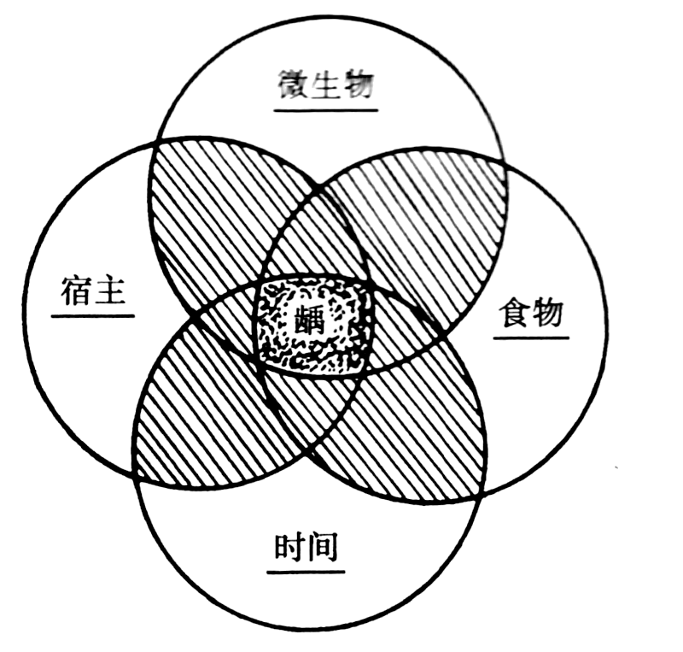
第二节 学校常见疾病的预防
致病因素
“四联理论”
  细菌：变形链球菌、放线菌、乳酸杆菌 （多糖、产酸）
  食物：碳水化合物（蔗糖）
  宿主：牙齿的形态、排列、唾液、营养、内分泌
  时间：18个月，2~4年

Slide 40
三、龋齿的预防措施
应针对龋病发生的四联因素，采取以下综合措施：
  (1)加强口腔保健宣教，培养健康行为
  (2)定期口腔检查
  (3)合理营养和体育锻炼
  (4)药物防龋
  (5)窝沟封闭
  (6)其他防龋技术
第二节 龋病—预防措施

Slide 41
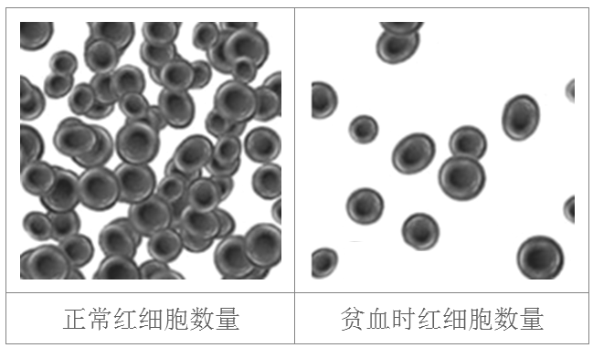
第三节
营养不良和贫血
Malnutrition and Anemia
贫血
anemia

Slide 42
一、营养不良
WHO重新定义的营养不良，不仅指营养缺乏，还包括营养过剩或营养失衡问题。
本节讨论的营养不良是指蛋白质—热能营养不良(protein-energy，PEM)，是由于食物摄入不足或吸收利用不充分，不能维持正常生理代谢，致使消耗机体自身身体成分，从而导致体重低下、生长停滞、皮下脂肪大量消失、肌肉萎缩。
第三节 营养不良和贫血—营养不良

Slide 43
1.营养不良原因
（1）膳食摄入不足
（2）不良饮食习惯
  一日三餐热量和营养素搭配不合理，挑食、偏食、吃零食过多，以大量饮料代替食物等都是导致营养素摄入不足或不平衡的重要原因。
（3）疾病
  儿童少年的某些疾病会直接导致营养素的吸收不足 ，或营养素消耗量过大，营养供给不及时或不足时导致营养不良。
（4）心理因素
第三节 营养不良和贫血—营养不良的原因

Slide 44
2.儿童营养不良筛检
按年龄别身高筛选生长迟缓
按BMI筛选消瘦
LMS法
第三节 营养不良和贫血—营养不良的筛检

Slide 45
3.实验室检查
血清总蛋白和白蛋白
  血清白蛋白降至280g/L时，可出现水肿；
  血清前蛋白（serum prealbumin）更敏感，可在蛋白质摄入不足的4～5天内显现。
血红蛋白：
  既反映体内铁缺乏情况，又反映蛋白质营养水平，可间接反映机体的营养状况。
第三节 营养不良和贫血—营养不良的实验室检查

Slide 46
4.预防
营养的预防不良的预防主要在于加强学校卫生保健，开展营养指导，早期发现营养不良并及时纠正；同时应防治儿童少年各种急慢性疾病，合理安排生活作息制度，加强体育锻炼。
（1）保证合理营养
（2）培养良好饮食习惯
（3）定期体检及早筛查
（4）加强健康宣教
第三节 营养不良和贫血—营养不良的预防

Slide 47
二、缺铁性贫血
贫血（anemia），是指周围血液中的血红蛋白浓度、红细胞计数、红细胞比积低于正常。
缺铁性贫血(iron-deficient anemia)是由于体内铁缺乏, 致血红蛋白合成减少所致的一类贫血是铁缺乏症的最严重阶段。
约占儿童少年患者总数的90%～95%的贫血是缺铁性贫血 。
我国教育卫生部门已将其列为需重点预防的六大学生常见病之一。
第三节 营养不良和贫血—缺铁性贫血

Slide 48
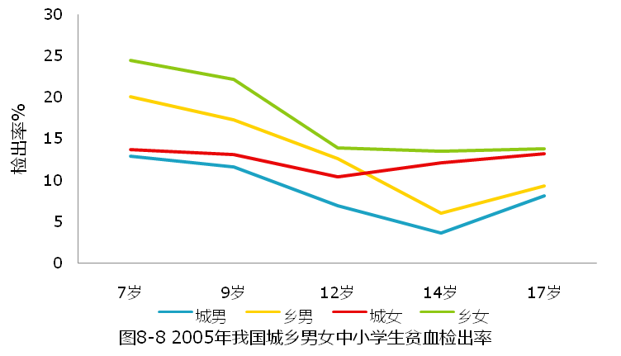
1.流行病学
铁缺乏症( iron deficiency, ID)是缺铁性贫血的原因，是最常见的营养素缺乏症，估计世界1/3人口缺铁。
我国学生缺铁性贫血患病状况的特点为：
  低年龄小学生和青春期是两个高峰期；
  乡村高于城市；
  女生高于男生。
第三节 营养不良和贫血—缺铁性贫血的流行病学

Slide 49
2．铁缺乏过程
可分为三个阶段：
铁减少期
  仅机体储存铁水平降低，临床上无贫血表现。
红细胞生成缺铁期
  储存铁进一步降低或耗竭, 血清转铁蛋白饱和度降低,血清铁转运至骨髓幼红细胞参与血红蛋白合成减少,红细胞游离原卟啉水平增高, 临床无贫血表现。
缺铁性贫血期
  储存铁完全耗竭，体内铁缺乏,最终导致血红蛋白合成减少，出现贫血的临床表现。
第三节 营养不良和贫血—缺铁性贫血的铁缺乏过程

Slide 50
3．缺铁性贫血的发生原因
（1）生长发育需要铁量增加
（2）铁摄入量不足 儿童少年有两种因素造成：
      摄入的食物中含铁量不足，
      缺乏铁营养知识。
（3）长期慢性失血
      体内存在慢性反复出血的原因，可因铁丢失过多，影响血红蛋白和红细胞生成，发生贫血。
第三节 营养不良和贫血—缺铁性贫血的发生原因

Slide 51
4.缺铁性贫血的危害
我国青少年中的贫血患者98%属轻度，表面症状轻，不易引起注意。但是轻度贫血对机体也将产生危害，表现为：
      阻碍生长发育进程，
      影响认知能力，
      降低免疫系统功能。
第三节 营养不良和贫血—缺铁性贫血的危害

Slide 52
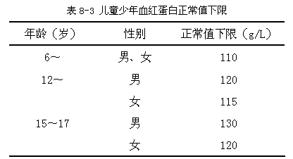
5.缺铁性贫血筛查
筛选可依据我国1998年颁布的《儿童少年血红蛋白筛检标准》
第三节 营养不良和贫血—缺铁性贫血的筛查

Slide 53
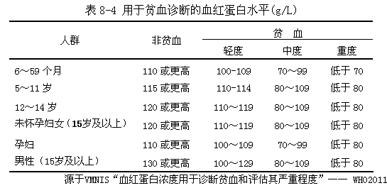
5.缺铁性贫血筛查
缺铁性贫血的血红蛋白诊断可依据WHO 2011年颁布的维生素和矿物质营养信息系统“血红蛋白浓度用于诊断贫血和评估其严重程度”。
海拔1000米以上时应用血红蛋白浓度推荐调整值。
第三节 营养不良和贫血—缺铁性贫血的筛查

Slide 54
6.缺铁性贫血防治
  营养健康教育
  合理膳食
    尽量选含铁量和吸收率高的食物，而且应考虑其综合营养效应。
  合理应用强化含铁食品
  是快速纠正缺铁性贫血的重要途径。
  但强化铁食品不宜过量摄入。
  积极治疗贫血患者
第三节 营养不良和贫血—缺铁性贫血的防治

Slide 55
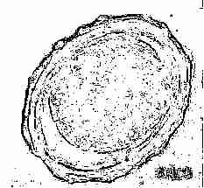
第四节
肠道蠕虫感染
Helminth Infection
蛔虫卵
Ascaris eggs

Slide 56
是蠕虫寄生于人体引起疾病。
中国已发现40种以上蠕虫，从对人体的寄生关系看，以线虫、吸虫和绦虫为主，其次是棘头虫。
蠕虫病对人类及动物危害极大。
在学龄儿童中, 以蛔虫和蛲虫等线虫感染最常见, 感染率最高。
第四节 蠕虫感染

Slide 57
一、蛔虫感染
1．概述和流行病学
蛔虫感染(roundworm infection)，又称蛔虫病（ascariasis），是由人蛔虫(似蚓蛔线虫)引起的一种肠道寄生虫病，我国各地分布广泛，是儿童期最多见的肠道寄生虫病(intestinal parasitic disease)
中国学生体质健康调研显示，1991～2005年间，我国城乡学生蛔虫感染率均明显下降。
第四节 蠕虫感染—蛔虫病的概述和流行病学

Slide 58
蛔虫感染的严重程度可用感染度(infectious degree)评价。
    轻度:含蛔虫卵1～1000个/g粪便；
    中度:含蛔虫卵1001～5000个/g粪便；
    重度:含蛔虫卵5001～19000个/g粪便；
    极重度:蛔虫卵19000个以上/g粪便。
我国儿童蛔虫感染以轻度占绝大多数，中度较少，重度极少。
第四节 蠕虫感染—蛔虫病的概述和流行病学

Slide 59
2．流行因素
蛔虫感染之所以在人群广泛流行，与下列因素有密切关系 ：
  （1）蛔虫有极强的繁殖力
  （2）环境卫生不好
    用未经处理的人粪做肥料，随地大小便，是蛔虫卵污染环境的主要原因。
  （3）不卫生个人习惯，都会导致蛔虫感染
  （4）生活环境因素
第四节 蠕虫感染—蛔虫病的流行因素

Slide 60
3．蛔虫感染的危害
（1）幼虫移行期
移行过程中所致的机械损伤及分泌物、代谢物和虫体死亡后分解产物的毒性作用。
（2）成虫期
成虫寄生于肠道，损伤肠黏膜，导致消化吸收障碍、腹痛等。
蛔虫代谢产物、毒素被人体吸收后，出现低热、精神萎靡、烦躁、夜磨牙等症状。
患儿还会出现荨麻疹、哮喘、等变态反应。
蛔虫所致的并发症很严重，可危及生命。
第四节 蠕虫感染—蛔虫感染的危害

Slide 61
4．防治措施
从预防感染和驱蛔两方面着手，以加强人畜粪便管理和无害化处理、搞好环境卫生、开展健康教育、培养良好卫生习惯、集体投药驱蛔等为目标，采取综合防治措施。
  （1）改善环境卫生
  （2）健康教育
  （3）驱虫治疗
第四节 蠕虫感染—蛔虫病的防治措施

Slide 62
二、蛲虫感染
1．概述与流行状况
蛲虫病（enterobiasis)是由线虫寄生于人体引起的一种肠道寄生虫病。以肛周瘙痒为主要表现。
成虫寄生在人体阑尾、结肠、直肠等处、吸取肠内营养物和血液为生。雄蛲虫交配后不久即死亡，雌虫则在患儿睡眠时爬出肛门产卵。肛周温度、湿度适宜，氧气充足，虫卵只要5～6小时即可发育成感染性虫卵。
城乡儿童中均有较多患者。
第四节 蠕虫感染—蛲虫病的概述与流行状况

Slide 63
2．传播途径
主要传播途径有三条：
①经口吸入：
  虫卵经口进入消化道而感染，是主要感染途径。可通过该途径使儿童长年累月地自身重复感染。
②空气吸入感染：
  虫卵随空气尘埃飞扬，被吸入鼻咽部而感染。
③经肛逆行感染：
  幼虫在肛门口发育成熟后，逆行爬回肠内，发育为成虫。
第四节 蠕虫感染—蛲虫病的传播途径

Slide 64
3．危害
  蛲虫消耗大量营养，影响患儿生长发育。
  因搔痒而影响正常睡眠。
  随蛲虫在体内移行，引起相应部位的炎症。
第四节 蠕虫感染—蛲虫病的危害

Slide 65
4．预防与治疗
（1）消除传染源
  服抗寄生虫药治疗患儿，常用口服药物有甲苯咪唑、噻嘧啶，复方甲苯咪唑、恩波吡维铵(扑蛲灵)等。
  在幼儿园进行集体治疗，才能收到比较好的效果。
（2）培养儿童良好的卫生习惯
（3）清洁肛门
第四节 蠕虫感染—蛲虫病的预防与治疗

Slide 66
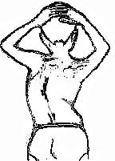
第五节
脊柱弯曲异常
Vertebral column defects
脊柱弯曲异常
Defects of vertebral column

Slide 67
脊柱弯曲异常，主要指脊柱弯曲超出正常生理弯曲，是儿童少年常见的异常体征或疾病。
脊柱侧弯可影响儿童少年体态、体力和体内脏器的正常发育，并使服兵役和报考某些专业受到影响。
患脊柱弯曲的儿童，其背腰部肌群经常处于紧张状态，易发生劳损而引起疼痛。严重的可致胸部畸型。
第五节 脊柱弯曲异常

Slide 68
一、概述
儿童少年中的脊柱弯曲大多是姿势性的。姿势性脊柱弯曲可分为脊柱侧弯、后凸(驼背)、前凸和平背(直背)
脊柱弯曲异常的发生一般随学习年限增加而增多，女生间检出率高于男生，乡村检出率高于城市。
第五节 脊柱弯曲异常—概述

Slide 69
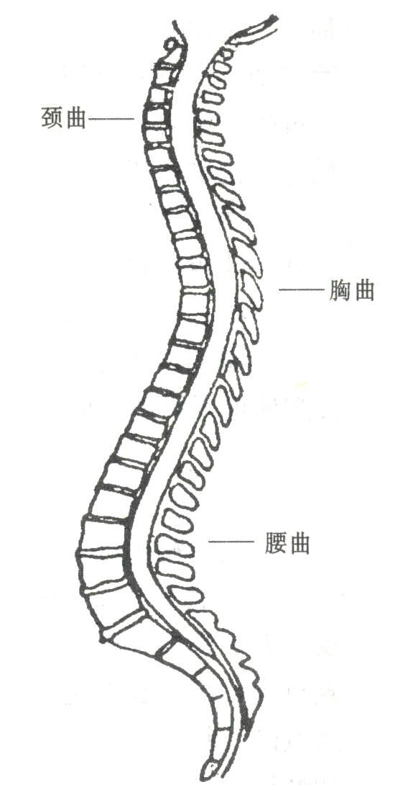
二、形成与发展
1．脊柱
生长发育过程中，因直立时身体的重力作用和肌肉、韧带的牵拉，脊柱逐渐形成矢状面的颈、胸、腰、骶四个生理性弯曲，侧面示颈曲(向前凸)、胸曲(向后凸)和腰曲(向前凸)弯曲异常的形成
图8-9 脊柱的生理性弯曲
第五节 脊柱弯曲异常—形成与发展

Slide 70
1．脊柱
  脊柱的生理弯曲在青春期结束时最终定型
  若儿童少年时期存在某些不利因素，易使脊柱失去正常的生理性弯曲，或出现其他异常弯曲，导致脊柱弯曲异常。
  在中小学生，常因姿势不正导致脊柱弯曲异常。
第五节 脊柱弯曲异常—形成与发展

Slide 71
2．脊柱弯曲异常的发展
脊柱弯曲异常是逐步发展的：
初期为习惯性姿势性不正，仅有功能性变化。
长期姿势不正或单肩负重，造成双侧肌肉的紧张度不平衡，引起椎间盘软骨一侧变薄、一侧增厚，导致脊柱弯曲异常，严重时伴胸部变形。
因此，学校卫生要特别注意学生良好姿势的培养和矫正。
第五节 脊柱弯曲异常—形成与发展

Slide 72
三、影响因素
1．习惯性姿势不良
    ①不良站姿
    ②不良坐姿
    ③不良走姿
2．桌椅高矮不适合
3．缺乏锻炼和体力劳动
4．营养和体质因素
第五节 脊柱弯曲异常—影响因素

Slide 73
四、筛查与诊断
筛查标准根据1992 年《学校卫生情况年报表填报说明及技术规范》中的《儿童少年脊柱弯曲异常的初筛标准》。包括：
  脊柱侧弯检查
  检查脊柱前后弯曲
第五节 脊柱弯曲异常—筛查与诊断

Slide 74
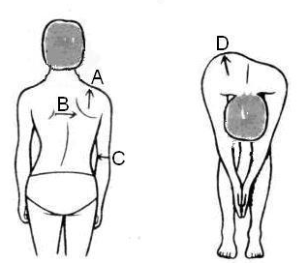
1．脊柱侧弯检查
首先令受检者裸露上身，立正背对检测者，
检查双肩及肩胛下角是否对称等高、腰凹是否对称、棘突连线是否偏离正中线；
然后令受检者前屈90°，检查背、腰两侧是否对称、有无单侧肋骨隆突或肌肉痉挛。
图8-10 脊柱侧弯检查过程
第五节 脊柱弯曲异常—筛查与诊断

Slide 75
2．检查脊柱前后弯曲
检查方法
  受检者立正侧向检测者，检查外耳道、肩峰、大转子是否在同一垂直面上。
诊断
  脊柱前后弯曲有驼背、圆背、直背、鞍背等四类：
    驼背(humpback) 脊柱的胸曲增大
    圆背(round-shoulder) 脊柱胸段和腰段均后凸
    直背(straight back) 脊柱无生理性弯曲
    鞍背(dorsum sellae) 脊柱腰段过于前凸，腰曲超过5cm 。
第五节 脊柱弯曲异常—筛查与诊断

Slide 76
五、脊柱弯曲异常的防治
1．预防
应采取综合措施进行防治。
（1）注意正确姿势的健康教育；
（2）读写时光线要有良好的光照条件；
（3）劳动时要注意左右肢体都得到锻炼;
（4）书包不宜过重；提倡双肩背书包，不提倡儿童睡软床;
第五节 脊柱弯曲异常 —防治

Slide 77
五、脊柱弯曲异常的防治
1．预防
（5）坚持全面的体育锻炼;
（6）定期进行检查;
（7）针对已发现脊柱弯曲异常的学生，要认真分析其缺陷及原因，及时消除危险因素，组织有针对性的矫治运动。
第五节 脊柱弯曲异常 —防治

Slide 78
2．矫治
对于功能性脊柱弯曲异常的儿童青少年，通过加强体育锻炼、纠正不良姿势、增加营养等措施即可自行矫正，不需治疗。
对已患有姿势性脊柱弯曲异常的儿童少年，每天应做1～2次脊柱弯曲矫正操。
第五节 脊柱弯曲异常 —防治

Slide 79
做矫正操时应注意：
分组锻炼
根据脊柱弯曲异常的性质、类型和程度分组，为各组编排有针对性的运动动作。
保证足够运动量
矫正锻炼应持续一定时间、达到一定运动量，发挥矫治作用。
坚持锻炼
脊柱的形态改变是一个缓慢过程，一般习惯性脊柱弯曲异常需经2～3个月矫正才能恢复正常。
第五节 脊柱弯曲异常 —防治

Slide 80
重点难点总结及关键词汇
重点难点：
1.儿童少年常见六病有哪些？
2.我国学生常见六病的流行状况如何？
3.学生常见病的影响因素、预防措施有哪些？

Slide 81
关键词汇：
  视力不良 low vision
  近视 myopia
  龋病 dental caries
  蠕虫感染 helminth infection
  蛔虫病 ascariasis， roundworm infection
  蛲虫病 enterobiasis
  营养不良 malnutrition
  贫血 anemia
  脊柱弯曲异常 defects of vertebral column

Slide 82

记忆力

Slide 83
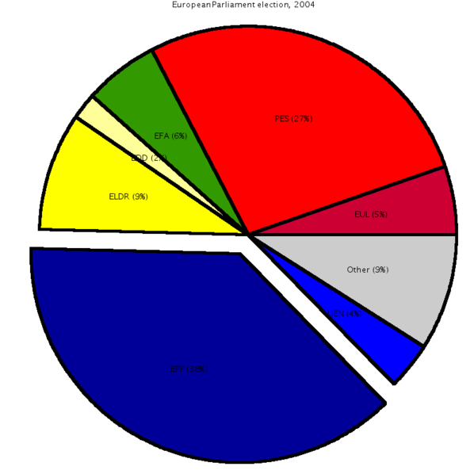

Slide 84
